Slide 1
NIEBEZPIECZEŃSTWA DUCHOWE
Na co uważać?

Slide 2
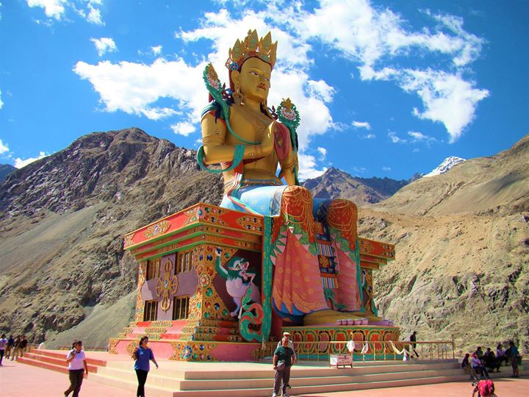
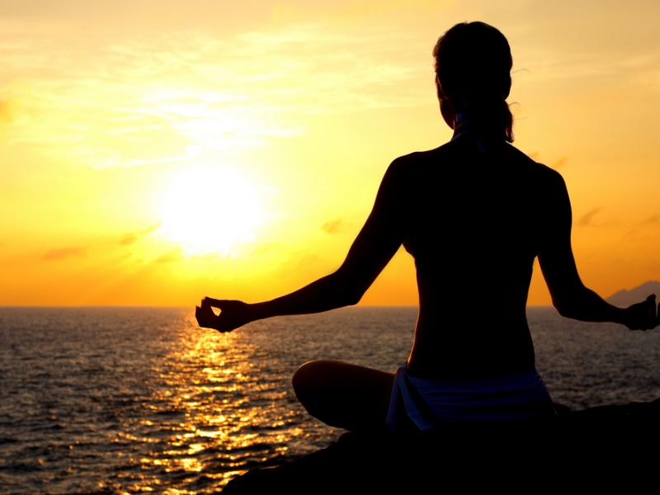
JOGA
Notes:
Problemem nie są ćwiczenia fizyczne, ale filozofia życia, która im towarzyszy. Zawiera ona dążenie do samodoskonałości, które zaprzecza działaniu łaski Boga. Filozofia ta jest przykładem dążenia do samozbawienia.

Slide 3
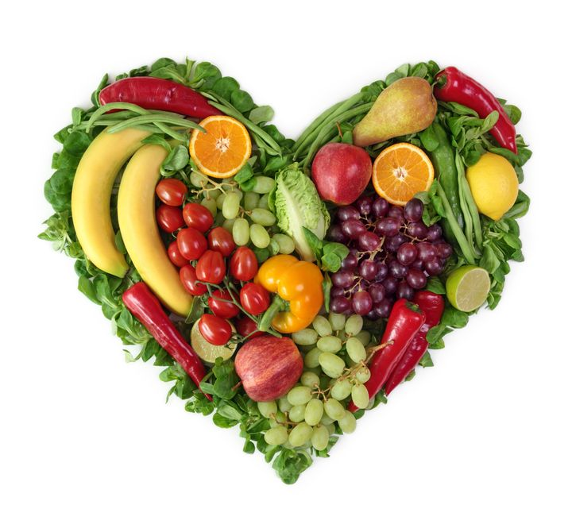
WEGETARIANIZM
Notes:
Sprawa dyskusyjna. Zalecany jako zdrowy dla czyjegoś organizmu jest dobry. Ale jeśli traktujemy wegetarianizm jako skutek wiary w reinkarnację („nie jem mięsa zwierząt, bo to kiedyś mogli być ludzie”), to zaprzecza on wierze w jedynego Boga.

Slide 4
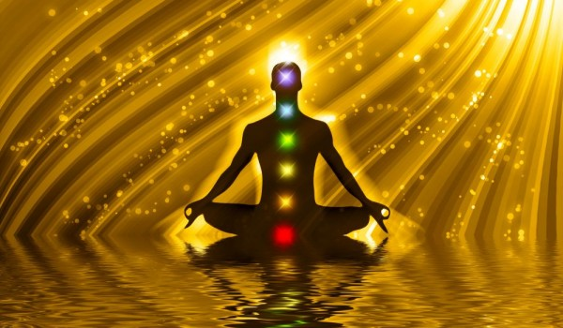
MEDYTACJA
Notes:
Medytacja dalekowschodnia – chodzi w niej o złączenie się z wszechświatem i „roztopienie” w nim duszy. Nie ma w takich poglądach miejsca na relację z kochającym nas Bogiem ani na niebo.

Slide 5
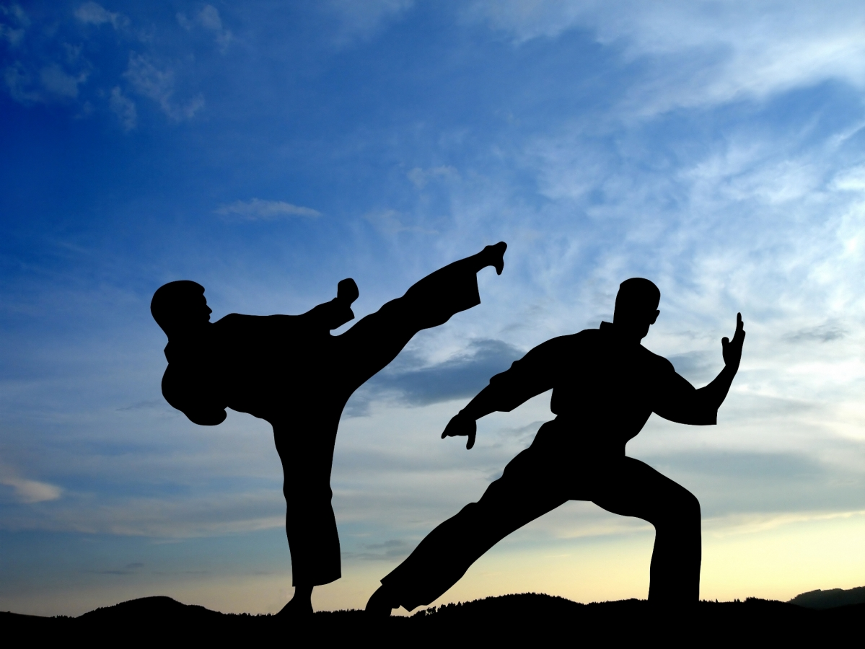
SZTUKI WALKI
Notes:
Także sprawa dyskusyjna. Są dobre, jeśli traktujemy je jako rodzaj ruchu, aktywności fizycznej. Niestety często kolejne stopnie są związane z przyjmowaniem filozofii wojownika, która jest sprzeczna z naszą wiarą.

Slide 6
SYMBOLE
Notes:
Symbole których znaczenia nie znamy – jing-yang oznacza dualizm i równość dobra i zła w świecie, a przecież dobro zwycięża w chrześcijaństwie. Znak chiński obok jest znakiem „złego” w tradycji chińskiej.

Slide 7
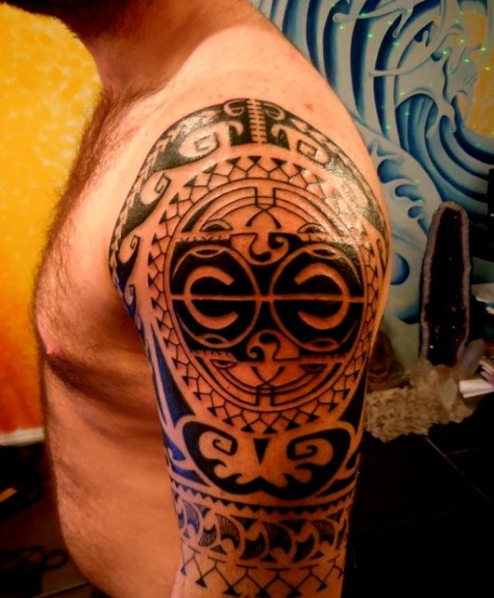
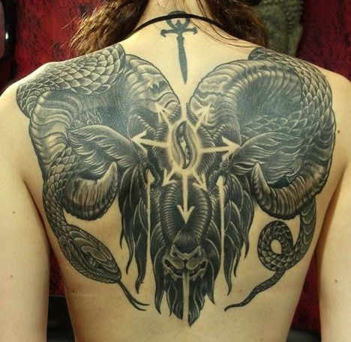
TATUAŻ
Notes:
Tatuaże – tematyka tatuaży zawiera dwa pytania: czy tytułowanie się w ogóle jest dobre (tę kwestię pomijamy w dyskusji albo omawiamy ją zdawkowo), oraz jakie jest znaczenie symboli, które tatuujemy. Znak demona po prawej, a po lewej azteckie oznaczanie ofiar składanych bogom.

Slide 8
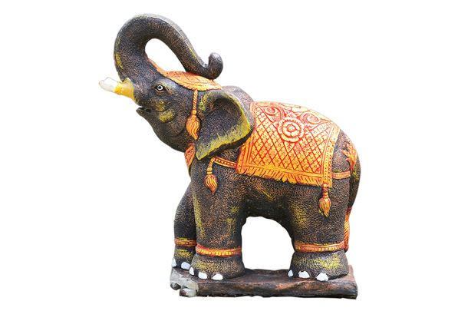
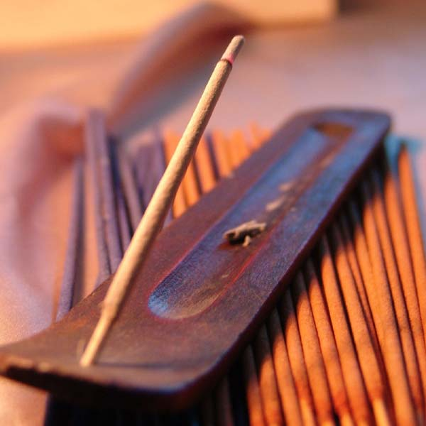
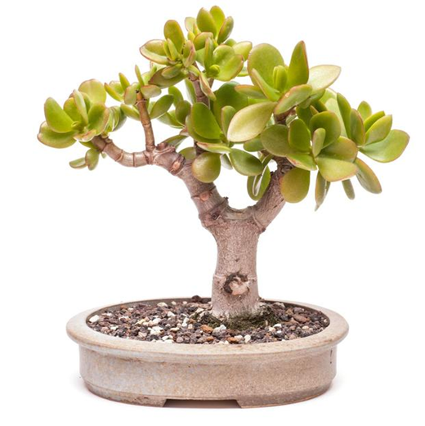
PRZEDMIOTY
Notes:
Przedmioty „dające szczęście” – zaprzeczają wierze w opatrzność Pana Boga tak jak przesądy. W ich używaniu zawarte jest przekonanie, że to nie Bóg włada naszym życiem, ale rzeczy, które nas otaczają. W dodatku często nieznane jest pochodzenie takich przedmiotów i ich pierwotne znaczenie. Mogą być one wykonane przez jakiegoś szamana albo mnicha buddyjskiego.

Slide 9
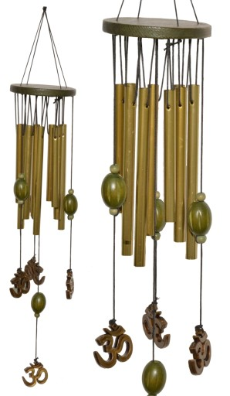
TALIZMANY
Notes:
Talizmany – analogicznie jak wyżej. Zaprzeczają wierze w opatrzność Boga. Na slajdzie dzwony świątynne (hinduizm) i łapacz snów (tradycja Indian, Ameryka Północna).

Slide 10
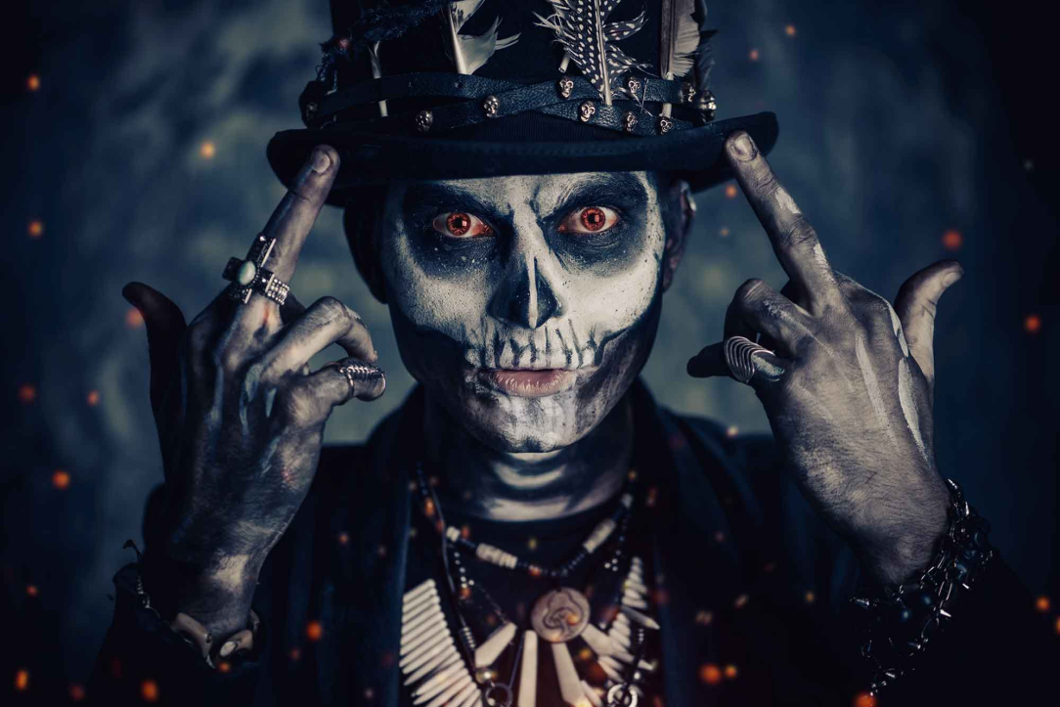
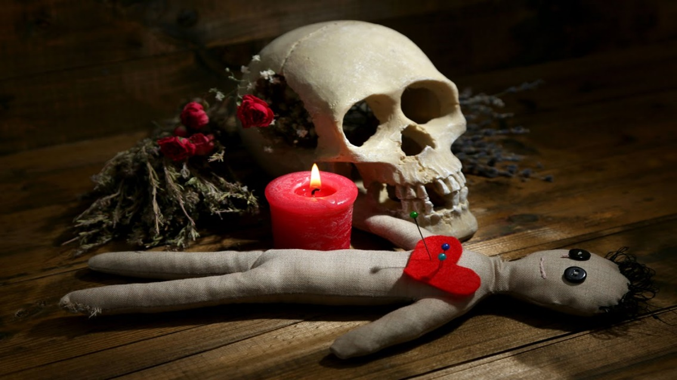
VOO-DOO
Notes:
Voo-Doo – mieszanka religii plemiennych Afryki, chrześcijaństwa i rdzennych religii Ameryk Północnej i Południowej. Polega na angażowaniu mocy duchowych zwłaszcza śmierci i demonów do osiągania zamierzonych celów w tym świecie. Sieje nienawiść i kwestionuje wiarę w Bożą władzę nad rzeczywistością.

Slide 11
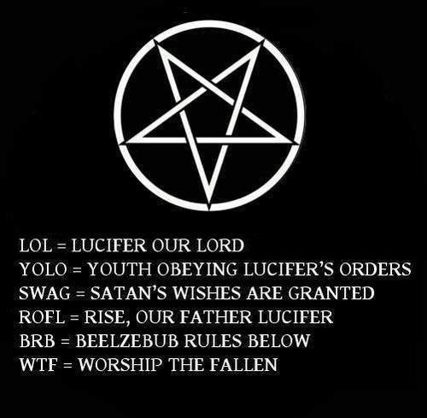
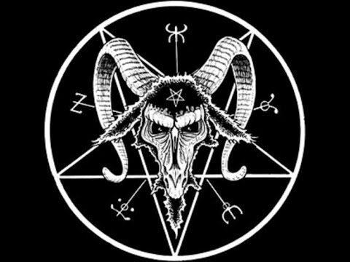
SATANIZM
Notes:
Satanizm – na poziomie religijnym jest religią ukrytą dążącą do zaprowadzenia nowego porządku na świecie. Wprost przeciwstawia się Bogu.

Slide 12
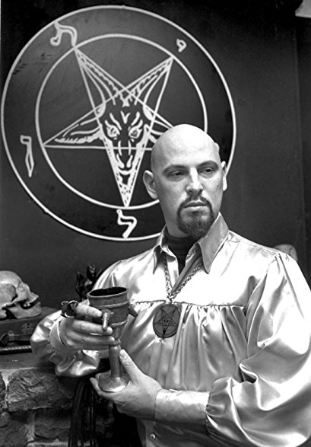
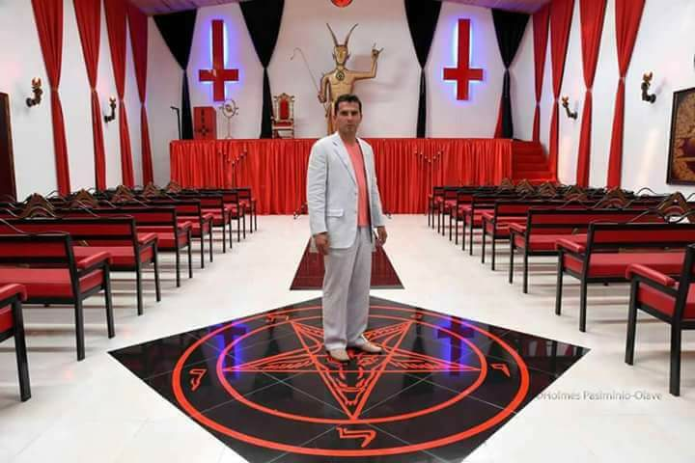
SATANIZM

Slide 13
Jezus zwycięża wszelkie zło.
Czy POPROSISZ GO,
BY ZWYCIĘŻYŁ
także W TWOIM ŻYCIU?

